Slide 1
ΠΩΣ ΝΑ ΔΗΜΙΟΥΡΓΗΣΩ ΜΙΑ
ΣΥΝΘΕΤΙΚΗ ΕΡΓΑΣΙΑ
Στο μάθημα των ΕΙΚΑΣΤΙΚΩΝ και της ΚΑΛΛΙΤΕΧΝΙΚΗΣ ΠΑΙΔΕΙΑΣ

Slide 2
ΠΩΣ ΞΕΚΙΝΑΩ με τη Συνθετική Εργασία μου
Πρώτα από όλα ψυχραιμία : ούτε ο πρώτος είσαι, ούτε ο τελευταίος που θα συνθέσεις μια εργασία.
Ακόμα καλύτερα : μπορεί αυτή να είναι η πρώτη συνθετική δυο εργασία, σίγουρα πάντως δεν θα είναι η …τελευταία. Η σύνθεση και οπωσδήποτε η εργασία μας ακολουθούν σε όλο τον δημιουργικό βίο μας.
Μην το πάρεις όμως αψήφιστα : στο δεύτερο τετράμηνο ο βαθμός των γραπτών σου θα είναι η ..συνθετική σου εργασία.

Slide 3
Ξεκινώντας…
Διάλεξε προσεκτικά το θέμα, χωρίς κριτήριό σου να είναι το εύκολο ή δύσκολο, αλλά το συναρπαστικό ή και ενδιαφέρον. Συχνά εύκολα θέματα δεν μας δίνουν τη δυνατότητα να γράψουμε πολλά για αυτά.
Διάλεξε προσεκτικά τον/την συμμαθητή/τρια με τον οποίον θα συνεργαστείς. Φρόντισε να είσαι και εσύ τόσο συνεργάσιμος όσο απαιτείς και από αυτόν. Σε κάθε περίπτωση όμως οι εργασίες σας βαθμολογούνται ξεχωριστά.
Βρες όσα περισσότερα στοιχεία μπορείς. Χρησιμοποίησε τις δικές μου πηγές, εγκυκλοπαίδειες, βιβλία του σχολείου, ιδιαίτερα το ΔΙΑΔΙΚΤΥΟ.
Συνεργάσου : δεν τα ξέρεις όλα ! Μίλησε με τον / την συνεργάτη σου, συζήτησε οποιαδήποτε δυσκολία με τον καθηγητή σου (δυστυχώς για αυτόν, είναι υποχρεωμένος να λύσει τα όποια προβλήματά σου, όχι όμως να γράψει την εργασία σου…)
Τελικά και πάνω απ΄ όλα : με τη συνθετική εργασία μαθαίνουμε να συνυπάρχουμε.

Slide 4
…στη συνέχεια:
Κάθε θέμα έχει ένα κύκλο ενδιαφερόντων : άρχισε να ψάχνεις, να συγκεντρώνεις στοιχεία, να σκέφτεσαι πού θα επιμείνεις.
Μην βιάζεσαι να γράψεις : αυτό είναι το τελευταίο στάδιο!
Μην σπαταλάς χρόνο : αν δουλεύεις λίγο, αλλά μεθοδικά, δεν θα καταλάβεις για πότε ολοκλήρωσες την εργασία σου.
Η εργασία σου πρέπει να έχει μία δομή : Εξώφυλλο (προαιρετικό) – Εισαγωγή – Κυρίως Θέμα – Συμπεράσματα. Άρχισε από νωρίς να σχεδιάζεις αυτή τη δομή.
Αποφάσισε με τον / την συνεργάτη σου τα τμήματα που θα δουλέψει ο καθένας.
Η συνθετική εργασία είναι μία επιστημονική σύνθεση : πρόσεξε το ύφος σου!

Slide 5
«-Οι πονηροί επιβραβεύονται;»
Λυπάμαι, μπορεί στη ζωή ναι, αλλά στη επιστήμη συνήθως όχι!
Αυτό που κυρίως μπορεί αν προσέξεις είναι η λογοκλοπή (plagiarism).
To copy paste δηλαδή …(ναι, το ξέρω ότι κάτι τέτοιο είχες στο μυαλό σου).
Είναι ανεπίτρεπτο όμως (και κουτό) να αντιγράφεις απλά τις πηγές που βρίσκεις. Στην επιστήμη αυτό λέγεται λογοκλοπή και θεωρείται απάτη. Η εργασία σου θα μηδενιστεί, αν υπάρχει έστω και μία περίπτωση λογοκλοπής.
Μπορείς να αναφέρεσαι ή να παραθέτεις αποσπάσματα από πηγές, αλλά με ένα συγκεκριμένο τρόπο, τον οποίο και θα συζητήσουμε στην τάξη και μπορείς να τον δεις στην εργασία - πρότυπο που σου παραδίδω.

Slide 6
*Να θυμάσαι ότι:
Η συγγραφή συνθετικής εργασίας στο σχολείο είναι μία ευκαιρία να μάθεις πώς ερευνούμε επιστημονικά ένα ορισμένο θέμα και πώς καταγράφουμε τη γνώση που αποκτήσαμε για αυτό. Είναι μία μέθοδος επιστημονικής γνώσης. Δεν είναι μία εύκολη υπόθεση, μπορεί όμως να γίνει μία συναρπαστική περιπέτεια και εν προκειμένω να σε απαλλάξει από το άγχος ενός διαγωνίσματος τετραμήνου.

Slide 7
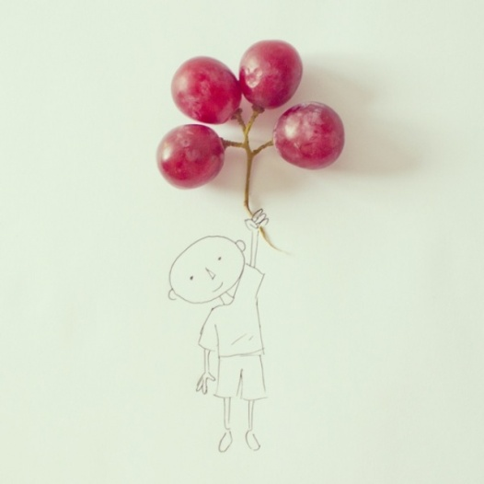
*Και μη ξεχνάς:
Εννέα στους δέκα που κάποτε στο σχολείο ασχολήθηκαν με μία συνθετική εργασία είπαν πως ήταν μια ΚΑΤΑΠΛΗΚΤΙΚΗ ΕΜΠΕΙΡΙΑ !!!
(Ε κ τ ό ς β έ β α ι α κ ι α ν ε ί σ α ι ο δ έ κ α τ ο ς … )

Slide 8
Παραδείγματα Σ.Ε. (για το μάθημα των Εικαστικών)
Θέμα: «Κάστρα» - Προσωπική έρευνα σε βιβλιογραφία, στο ίντερνετ, κ.τ.λ.:

Slide 9
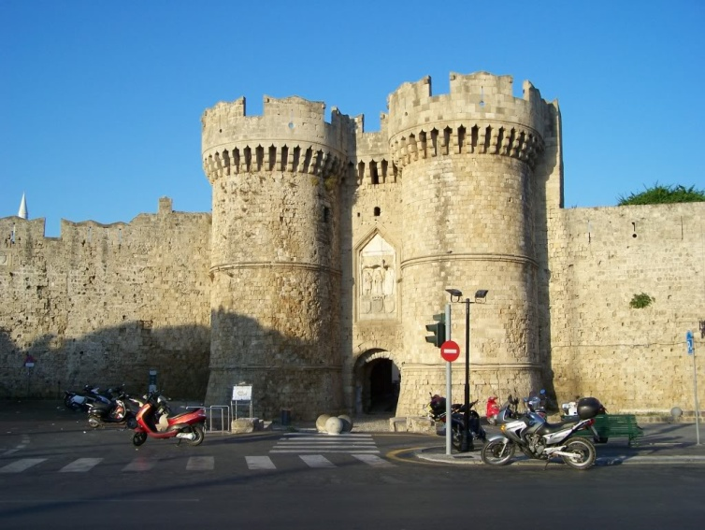
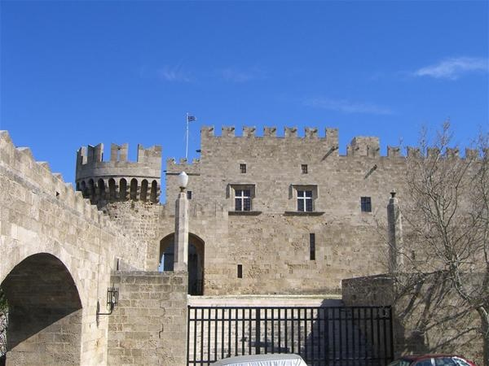
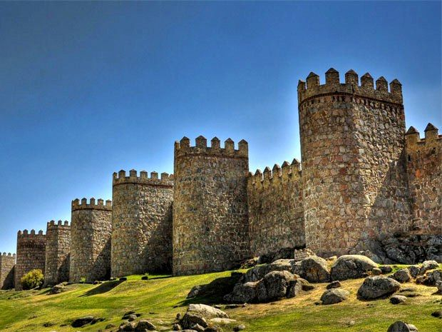
*Ψάχνετε φωτογραφικό υλικό:
(photos)

Slide 10
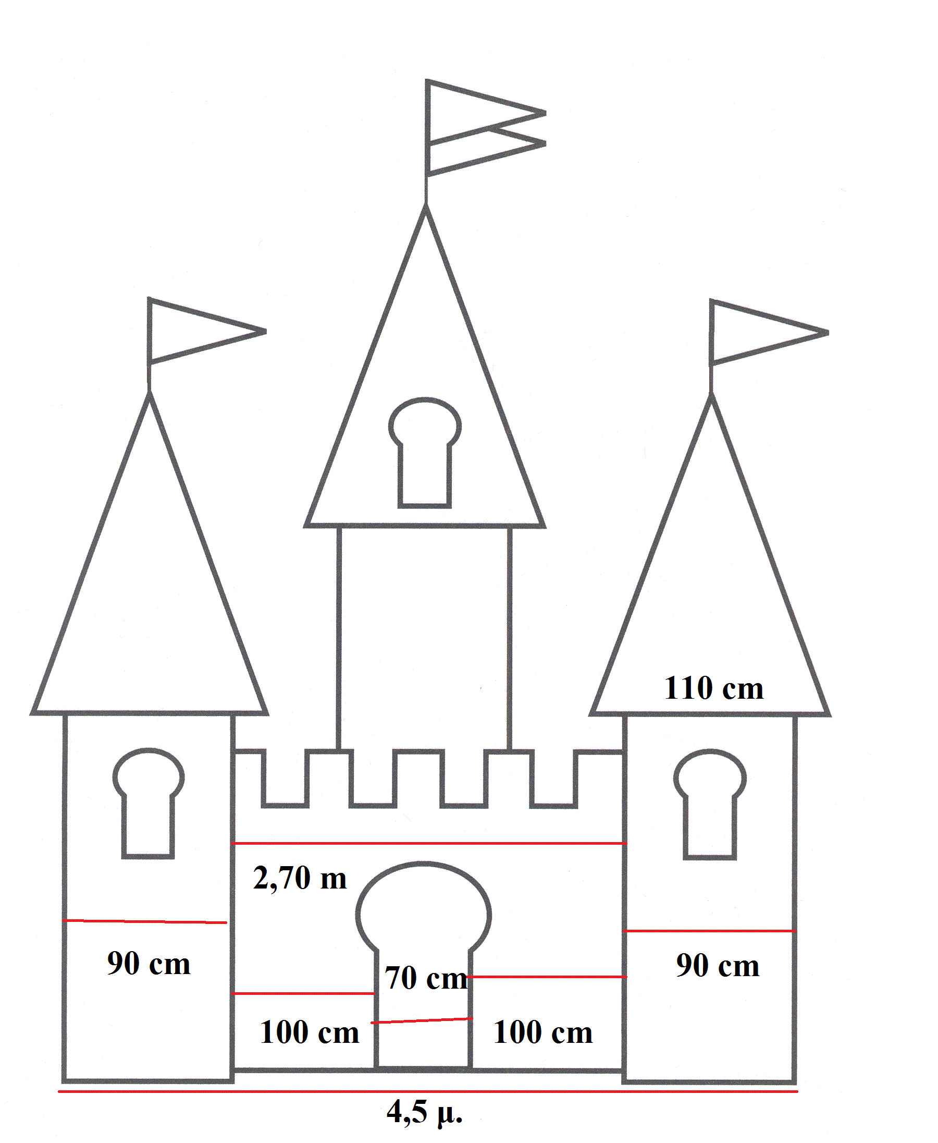
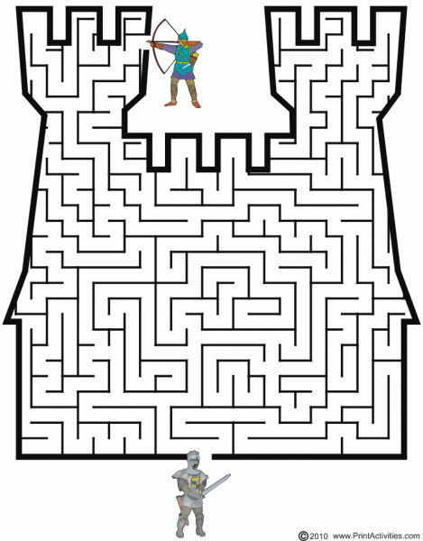
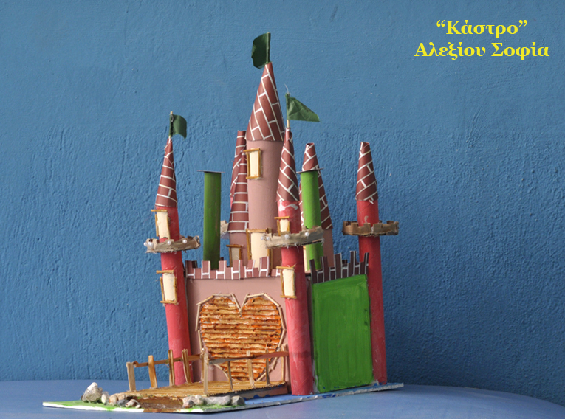
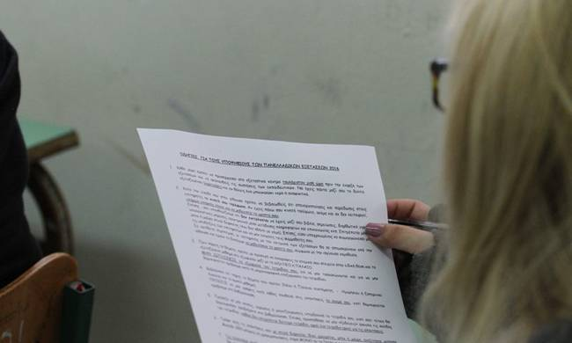
* Γράψτε κείμενα και δημιουργήστε δικές σας χάρτινες κατασκευές:

Slide 11
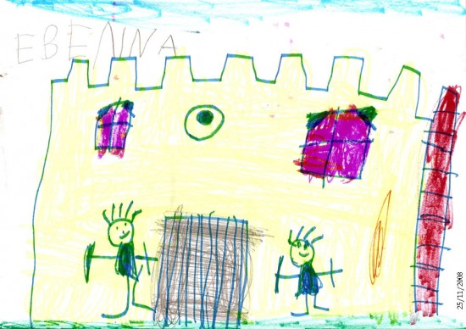
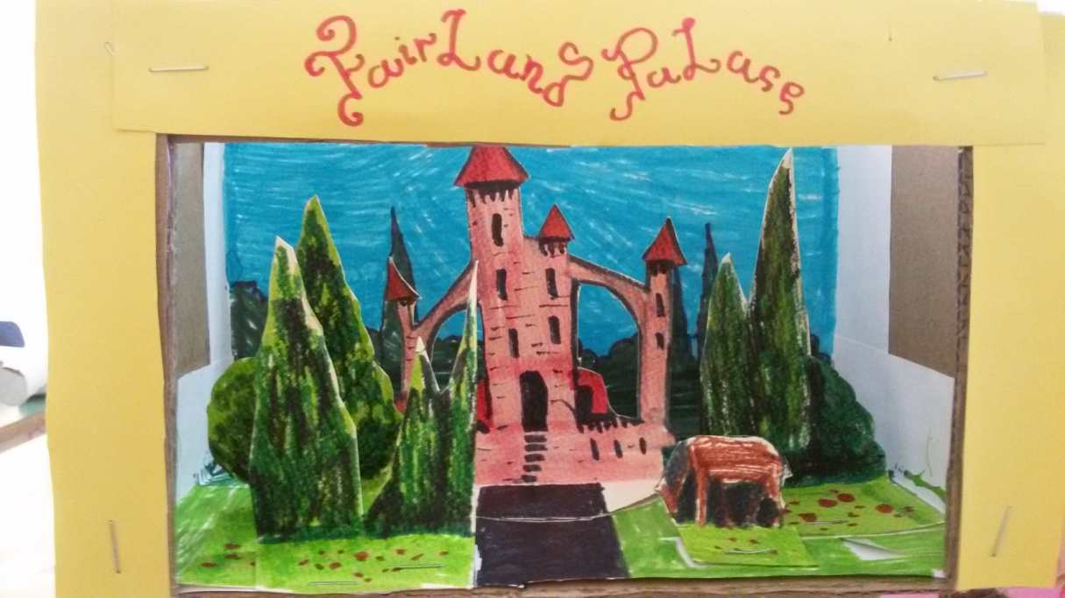
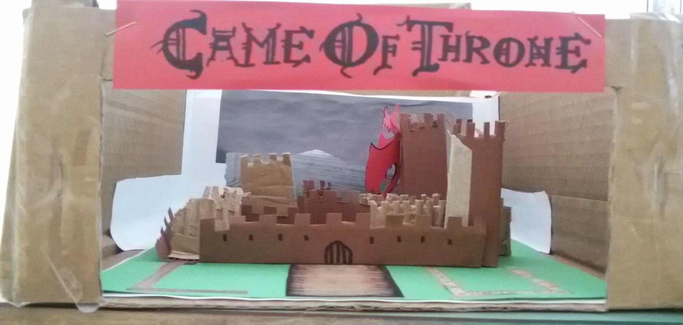

Slide 12
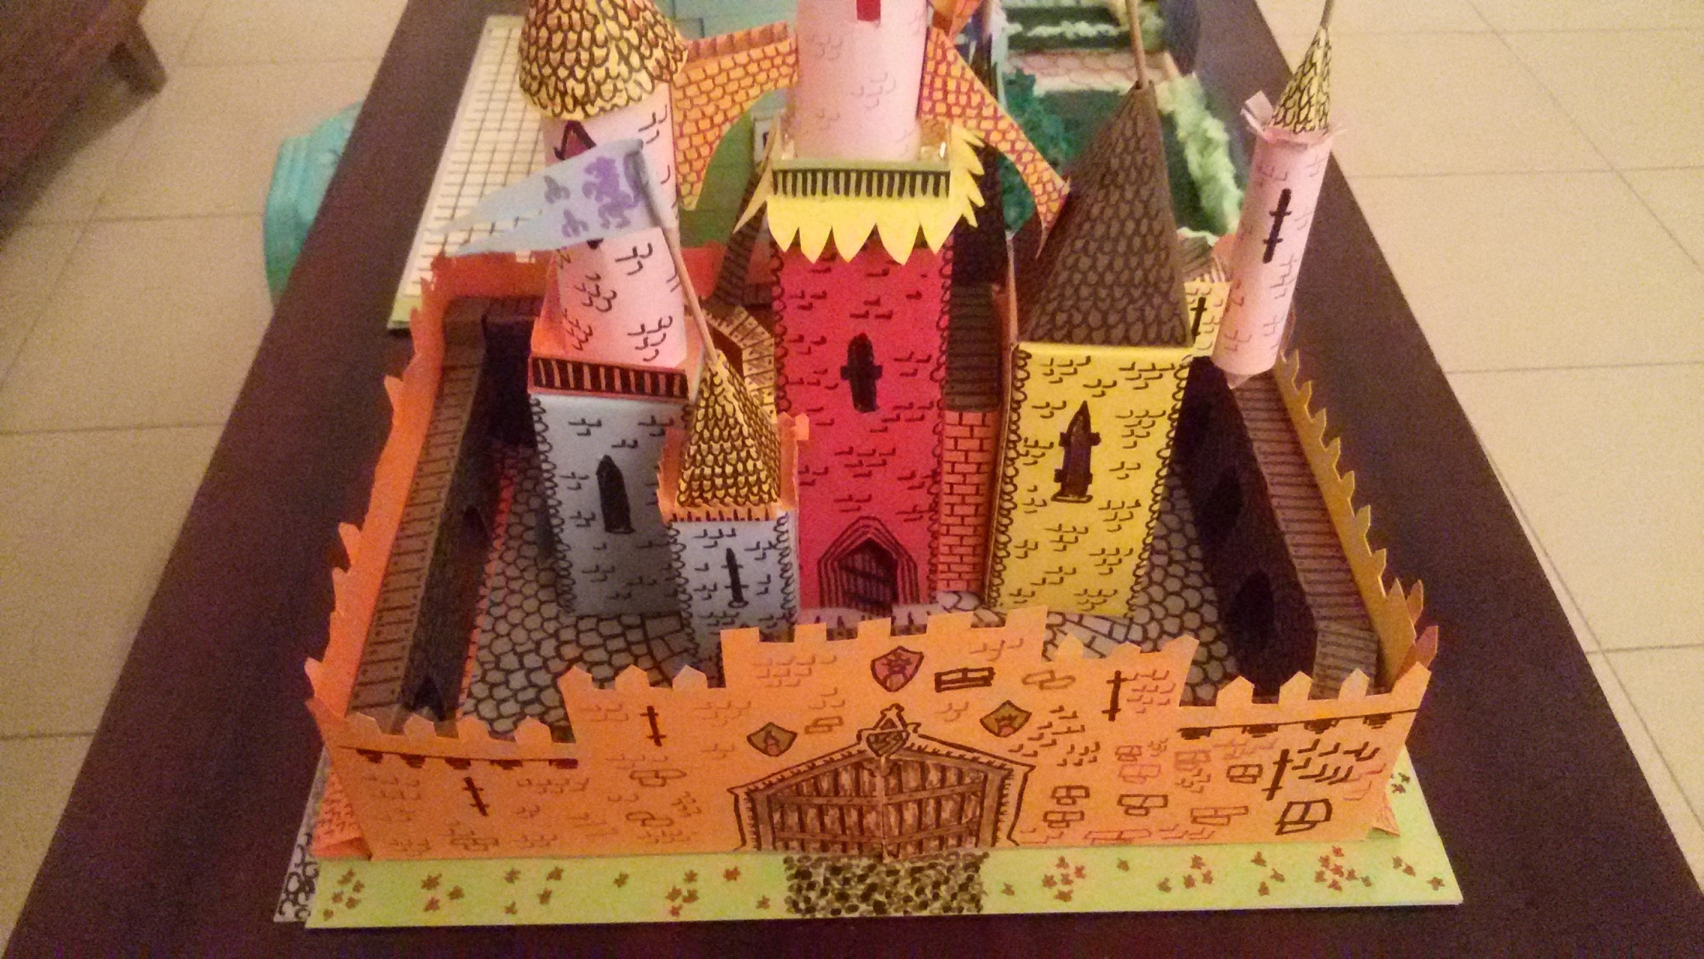

Slide 13
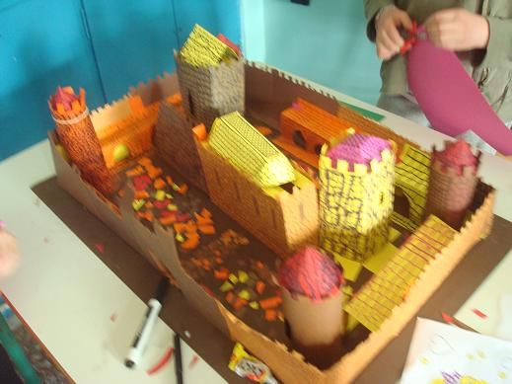
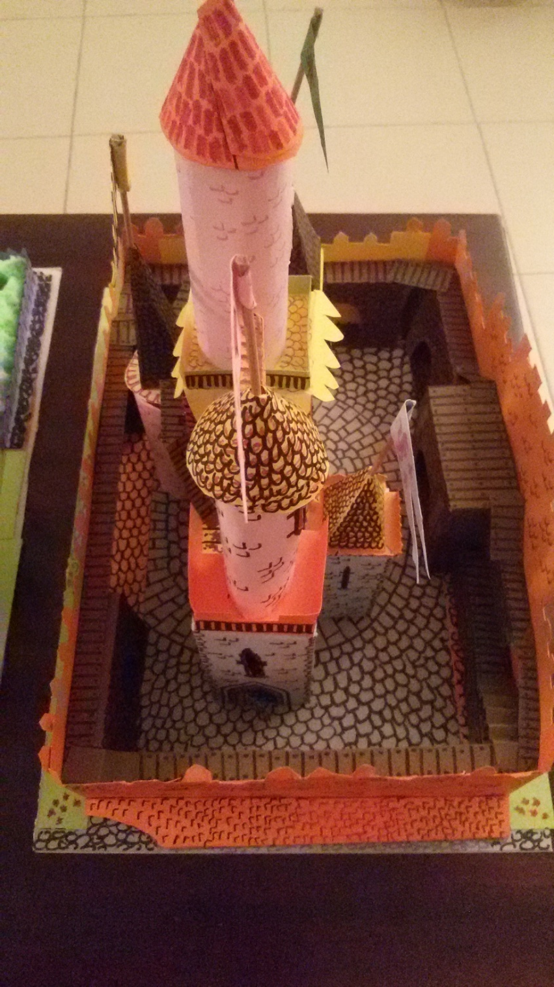
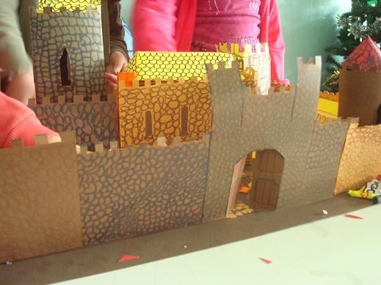

Slide 14
Θέμα: ΑΥΤΟΚΙΝΗΤΑ- Προσωπική έρευνα σε βιβλιογραφία, στο ίντερνετ, κ.τ.λ.:

Slide 15
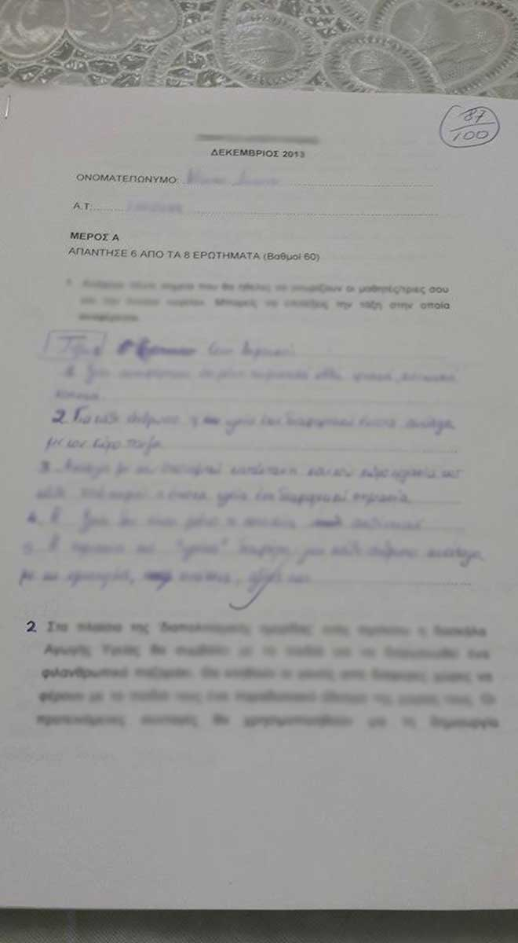
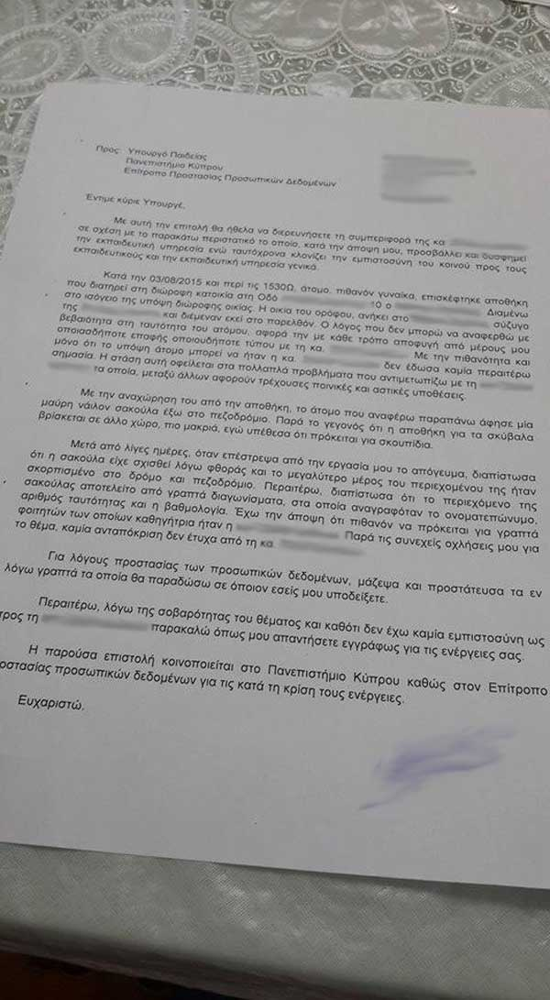
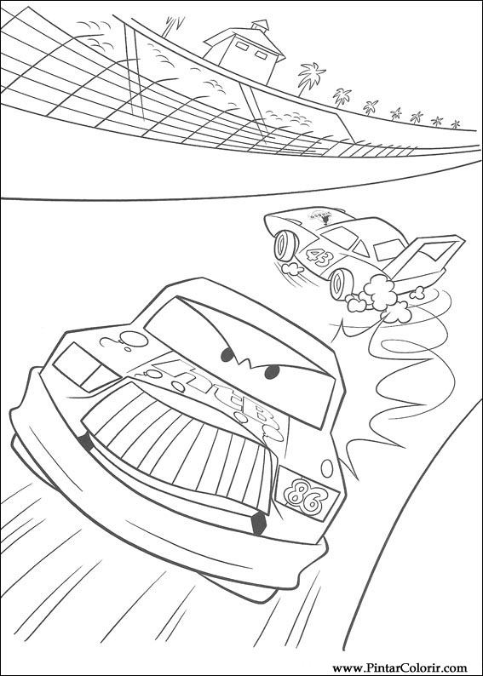
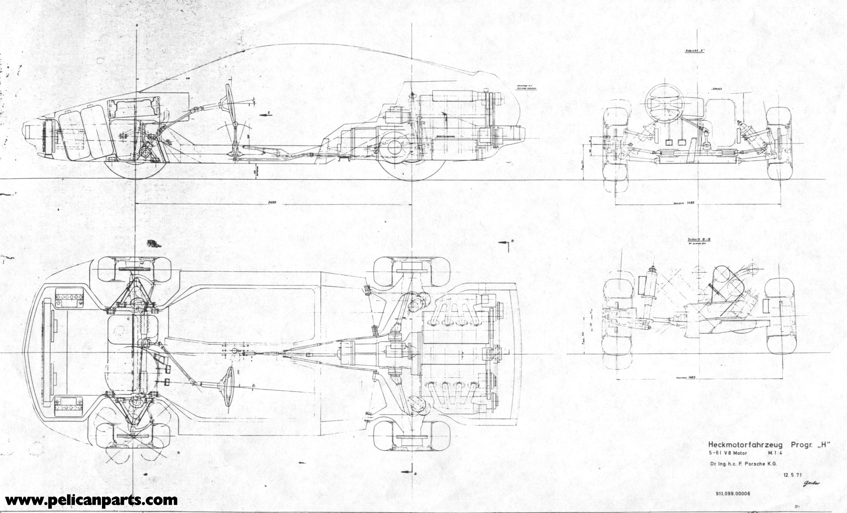
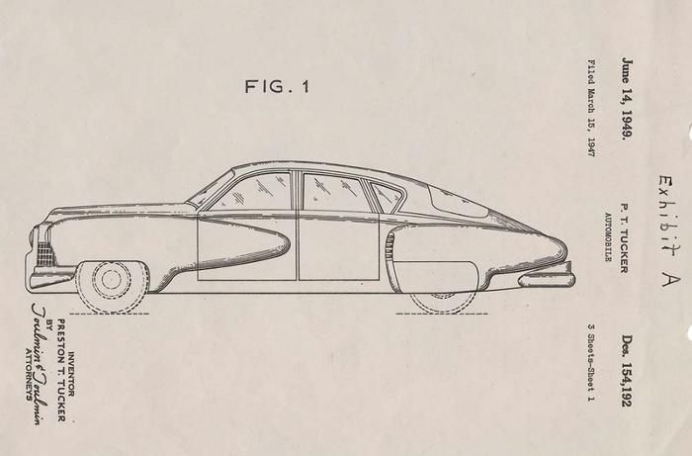

Slide 16
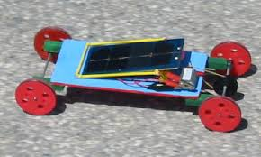
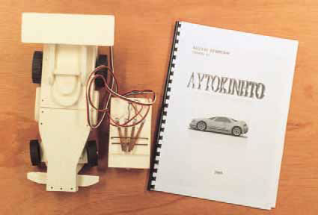
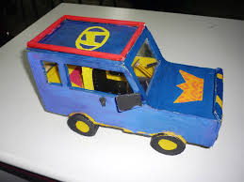
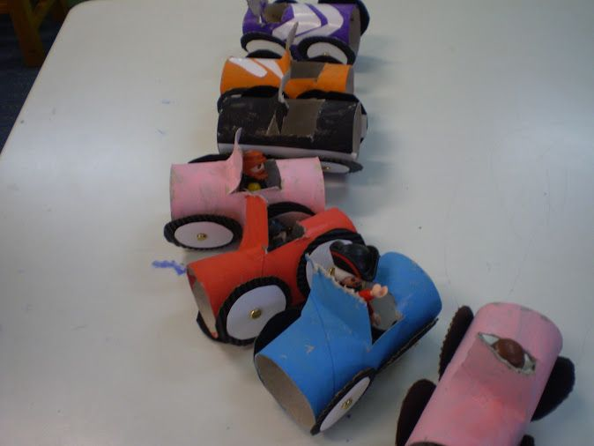
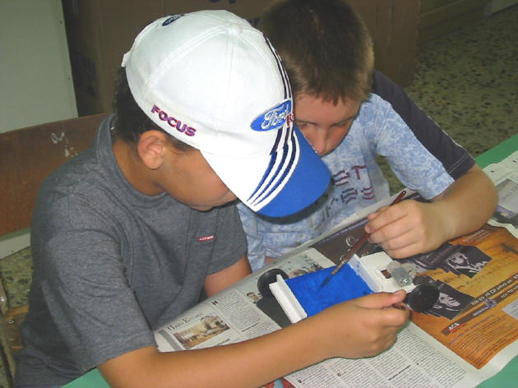
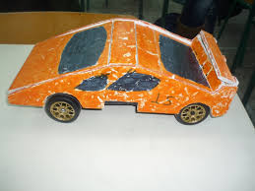

Slide 17
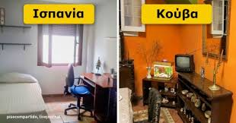
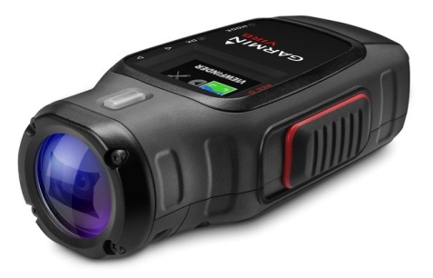
Θέμα: «Σπίτια» - Προσωπική έρευνα σε βιβλιογραφία, στο ίντερνετ, κ.τ.λ.:

Slide 18
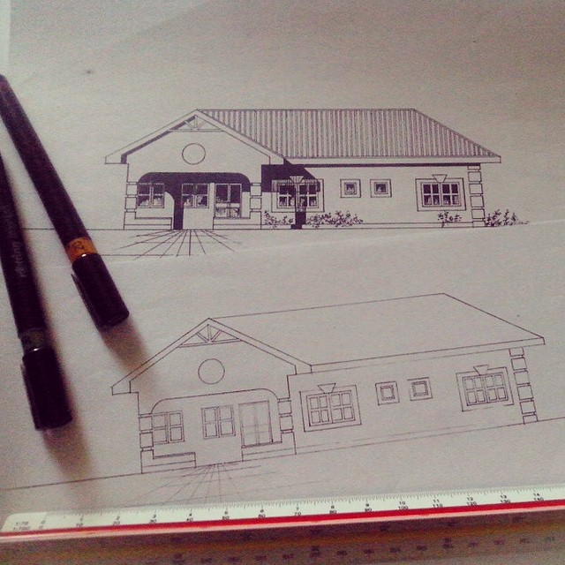
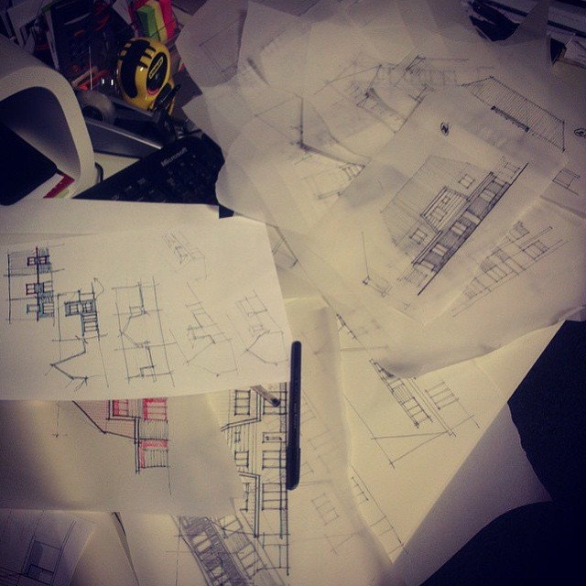
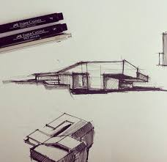

Slide 19
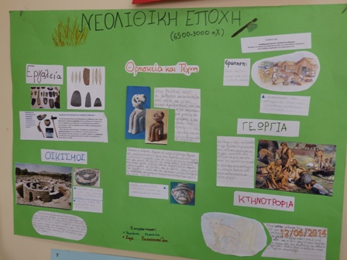
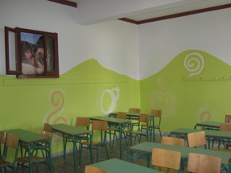

Slide 20
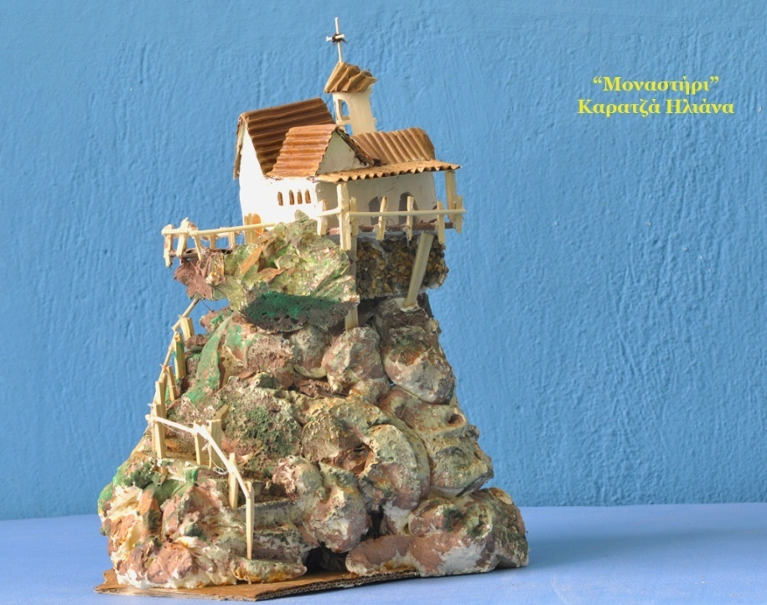
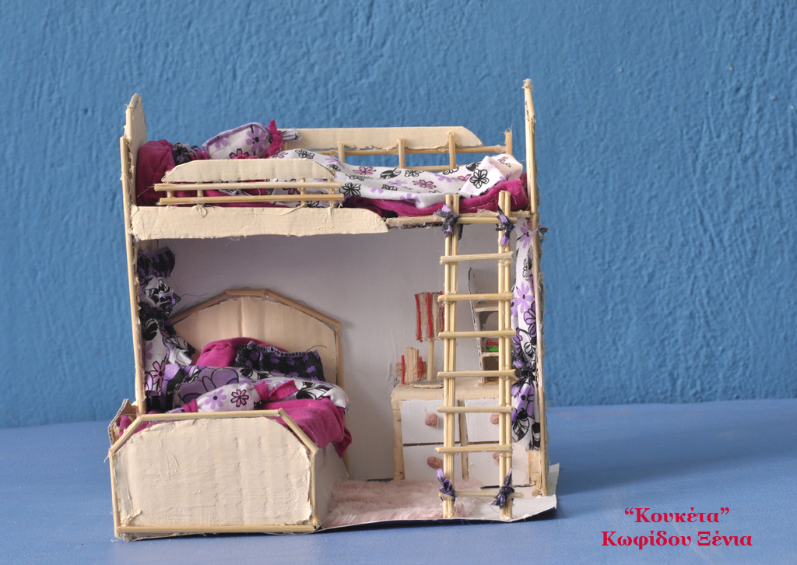
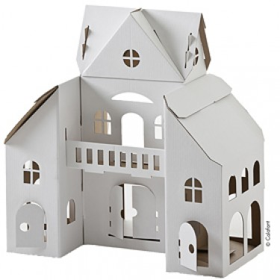
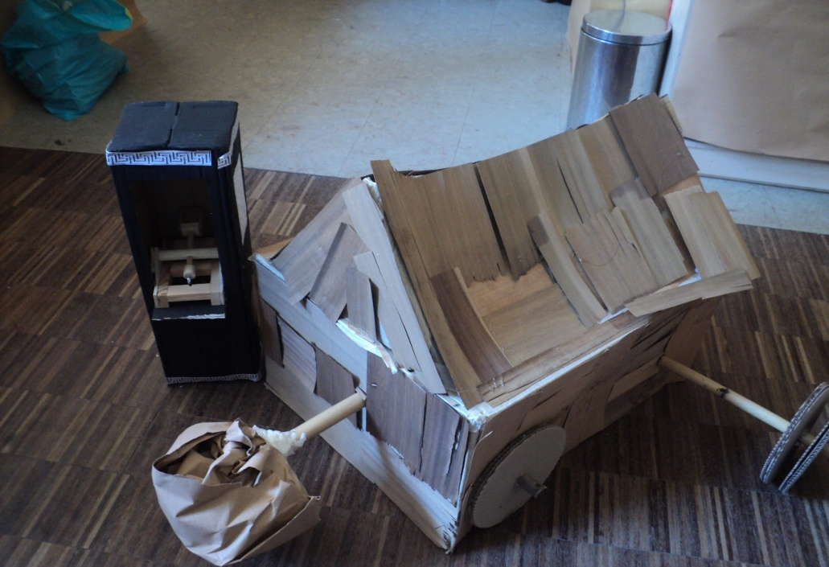

Slide 21
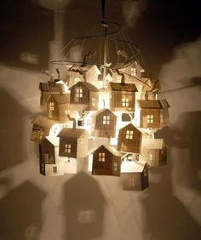
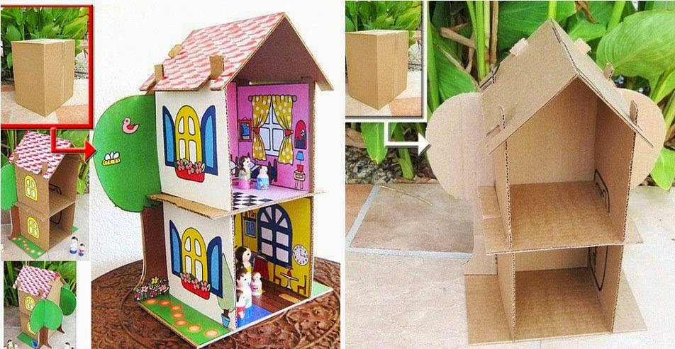
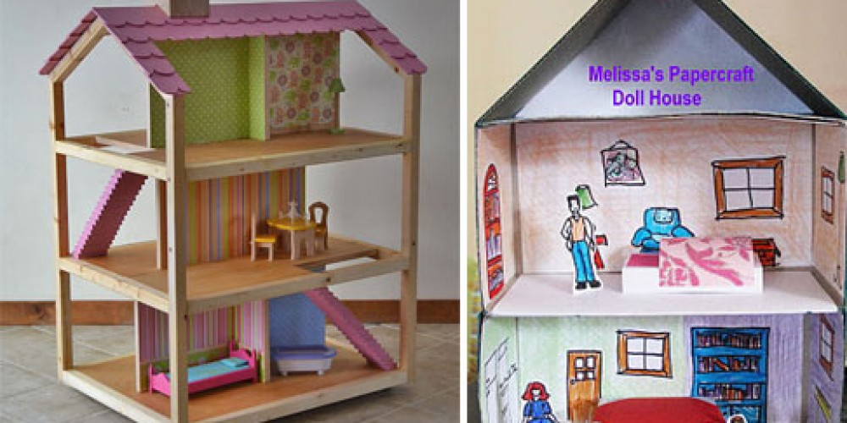

Slide 22
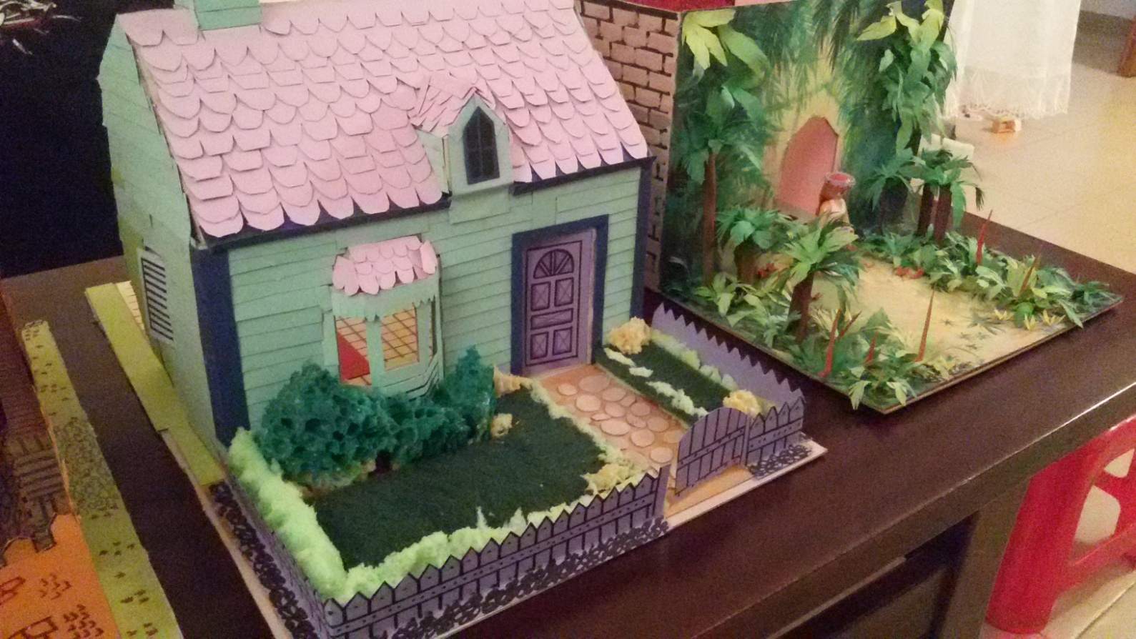
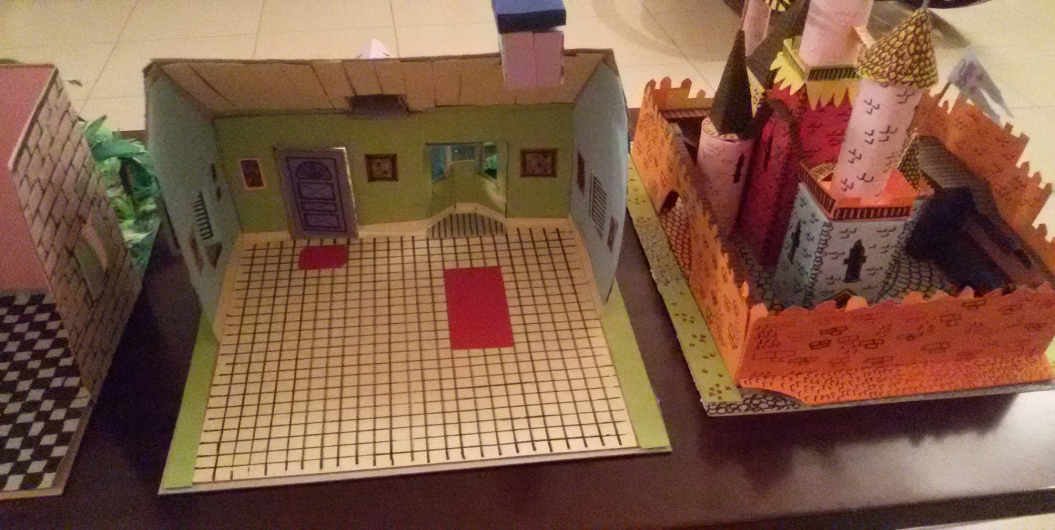

Slide 23
* Εναλλακτικά θέματα για Σ.Ε. :

Slide 24
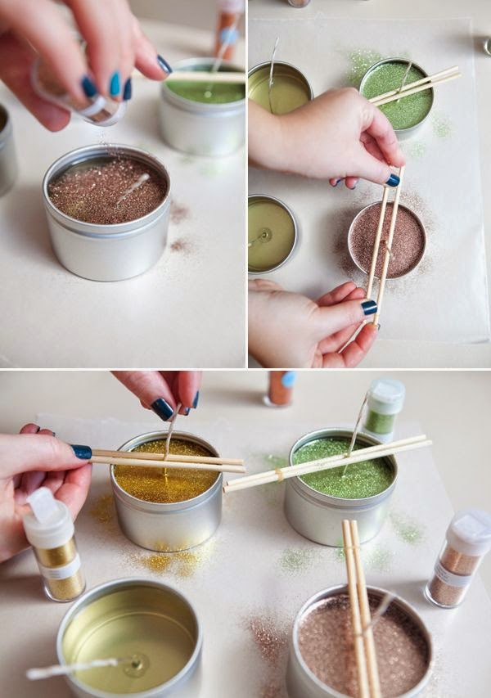
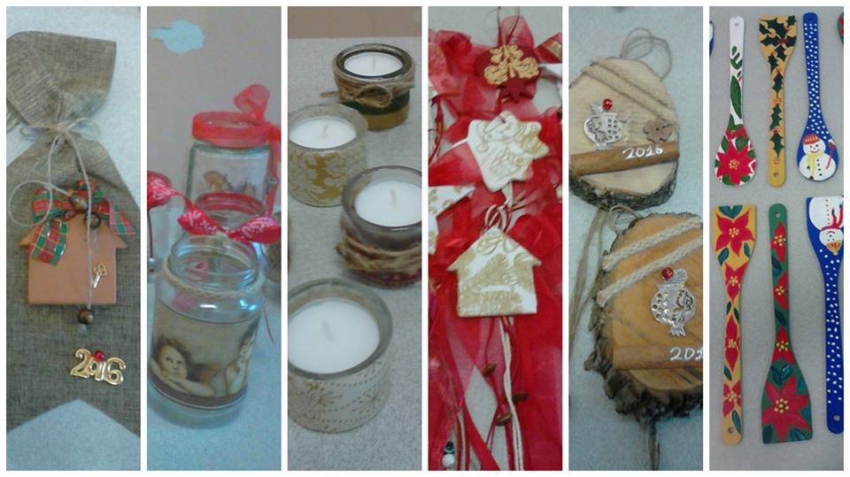

Slide 26
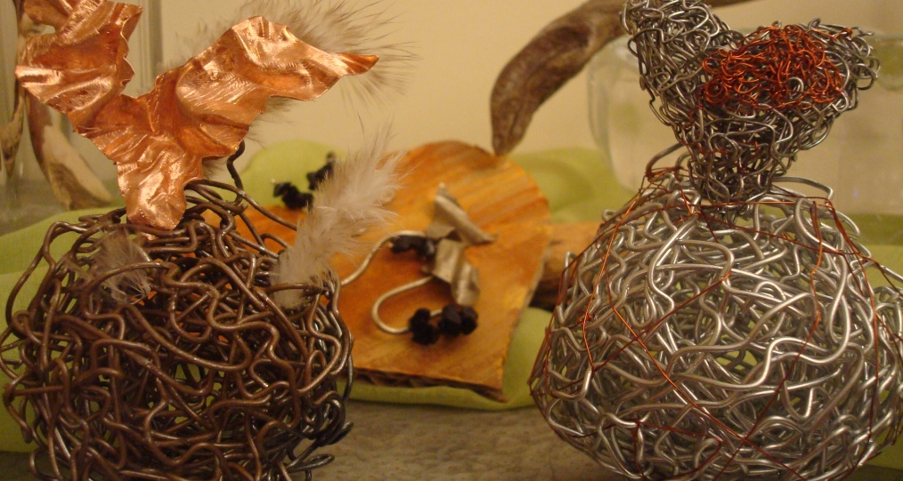
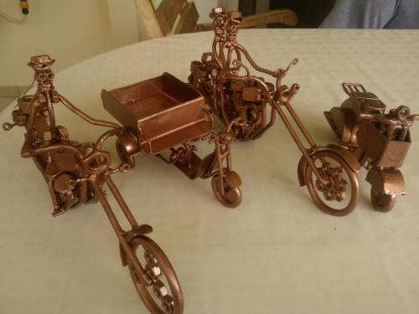
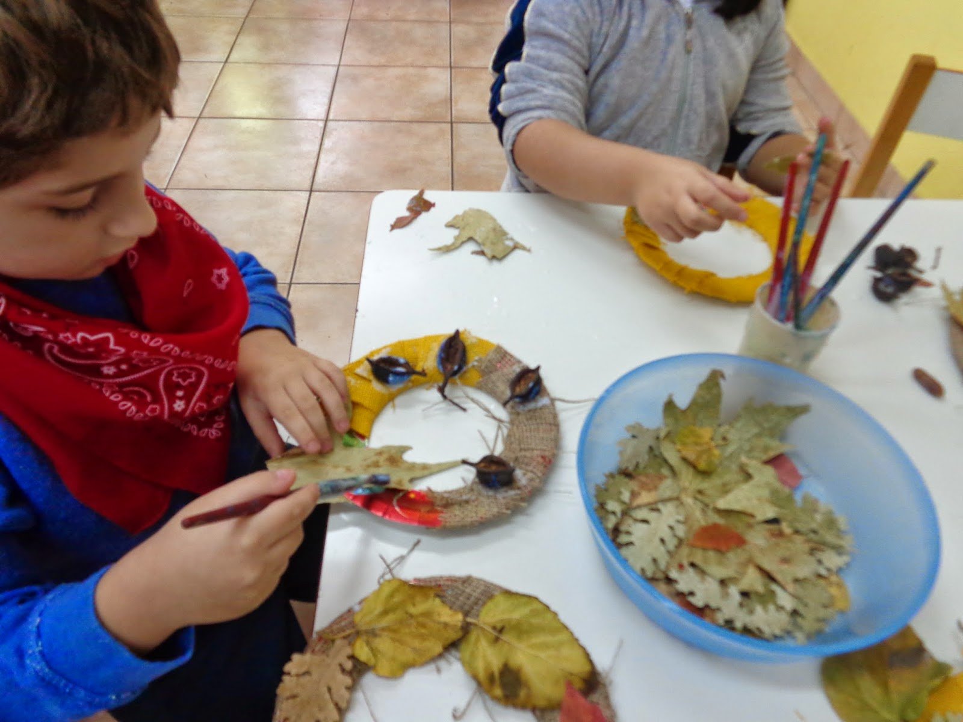
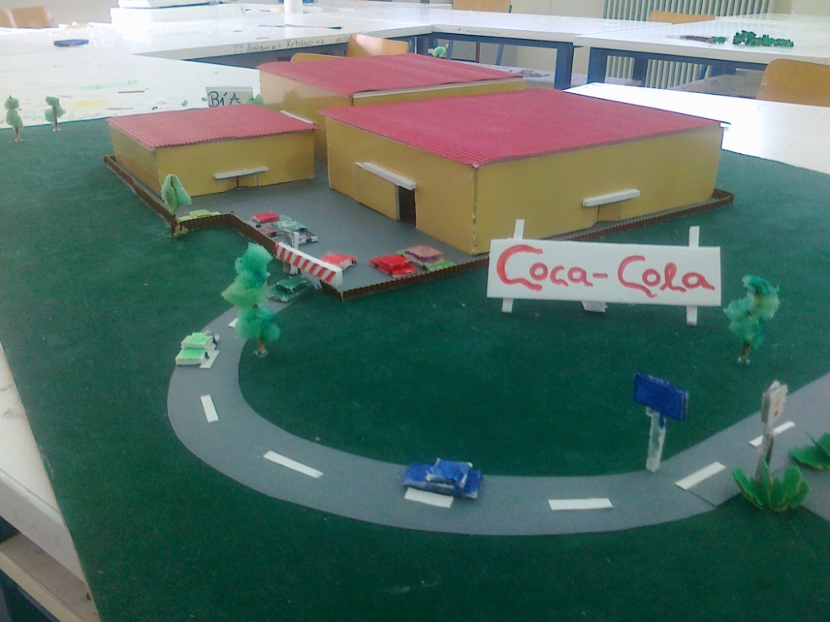

Slide 27
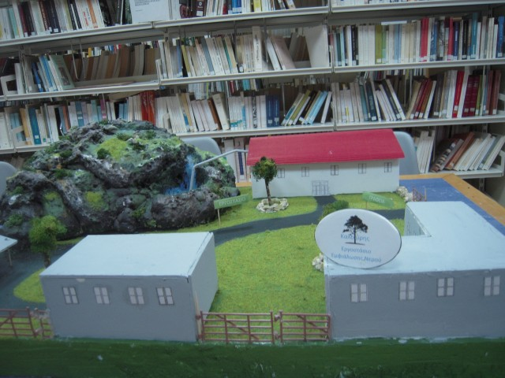
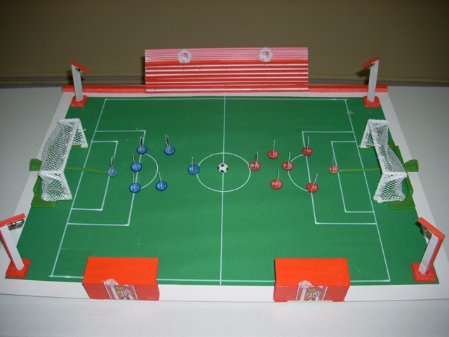

Slide 30
Ευχαριστώ που παρακολουθήσατε ΚΑΛΗ ΕΠΙΤΥΧΙΑ!!!

